Slide 1
ا.م اقبال جاسم جعفر قسم الفنون المسرحية/ كلية الفنون الجميلة
مقدمة في الحاسوب
المرحلة الاولى
المحاضرة (1)
انقر للاستمرار

Slide 2
مجالات استخدام الحاسوب
اجراء العمليات الحسابية والمنطقية المعقدة والتي تحتاج الى وقت طويل لتنفيذها
تصميم الانظمة الطبية
العمليات المالية في المصارف والمعاملات والتداول
الادارة الالكترونية في الدوائر والوزارات
التعليم الالكتروني بأنواعه المختلفة عن بعد او في القاعات
المكتبات الالكترونية في الفهرسة والتصنيف والتصفح
انقر للاستمرار

Slide 3
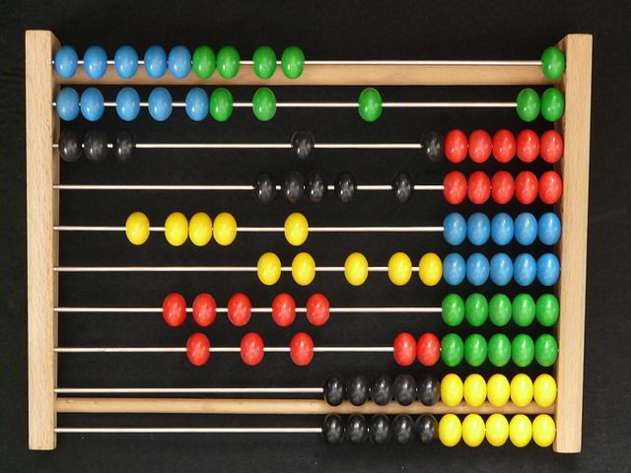
مراحل تطور الحاسوب
آلة العد الاباكس
انقر للاستمرار

Slide 4
المعداد أو العدادات ( Abacus)، يسمى أيضًا إطار العد، هو محسبة يدوية تتكون من إطار خشبي على شكل مستطيل يصل بين ضلعيه أسلاك يختلف عددها حسب الحاجة إلى عدد المراتب المطلوبة من الناتج، وينظم في هذه الأسلاك خرزات سهلة الحركة ويحتلف عددها بإختلاف نظام العد المستعمل وهو على الأغلب حسب النظام العشري للعد، وتستخدم في كثير من البلدان. كانت تستخدم في أوروبا، الصين وروسيا قبل قرون من اعتماد نظام العد الهندي العربي المكتوب.
انقر للاستمرار

Slide 5
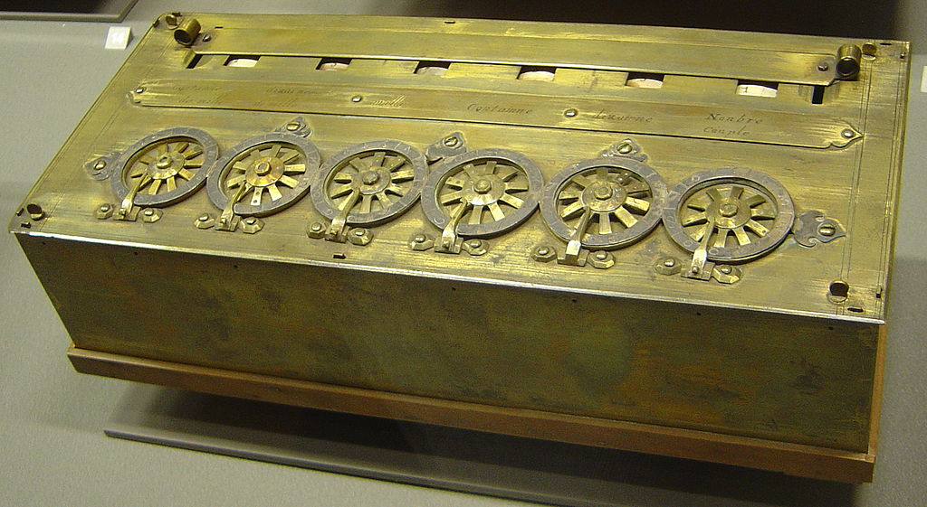
آلة باسكاليان
انقر للاستمرار

Slide 6
الة باسكاليان :من اهم اختراعات العالم الفرنسي بليز باسكال هو الالة الحاسبة فهو اول من اخترع الالة الحاسبة ” آلات باسكال الحاسبة ” وتعتبر الة باسكال اساس الآلات التي نستخدمها الان و كان اختراعه لها عام 1640 و كانت الة باسكال تقوم بإجراء العمليات الحسابية التي تقدم في مجال العلوم التطبيقية . وهي بالفعل اختراع يستحق التقدير مع توفير الجهد و التفكير و كان هدفه من ذلك تأدية حسابات والده بسرعة .
انقر للاستمرار

Slide 7
ماكنة الفروق
انقر للاستمرار

Slide 8
الة الفروق وهي اله اخترعها تشارلز باباج وهو عالم رياضي بريطاني اشتهر بأنه أول من تطلع بأفكاره إلى عصر الكمبيوتر، وكان مهندسا من طراز فريد، صمم أول حاسبة وأسماها مكنة الفروق (difference engine). وعلى الرغم من أنها لم تستخدم إلا أن فكرتها كانت أساس اختراع الحاسوب.
ولد تشارلز في 26 ديسمبر 1791، درس في جامعة كمبردج ببريطانيا، أصيب بالإحباط من الأخطاء الموجودة في الجداول الرياضية التي تحسب يدويا، وقرر تصميم آلة تقوم بالمهمة على نحو أدق، نال تشارلز باباج منحة من الحكومة البريطانية من أجل تطوير آلته، وأنفق تلك المنحة مع جزء من ثروته ونجح باختراع آلة الفروق ، وبذلك يعتبر باباج بمثابة مخترع الحاسوب الميكانيكي.
انقر للاستمرار

Slide 9
حاسوب انياك
انقر للاستمرار

Slide 10
انياك ENIAC اختصار التكامل الرقمي الإلكتروني والحاسوب Electronic Numerical Integrator and Computer) كان من أوائل الحواسيب الإلكترونية عامة الغرض. كان حاسوب رقمي وقادر على حل "فئة كبيرة من المشاكل الرقمية".
اول حاسوب علي وجه الكرة الارضية ..يحتاج الي غرفة عرضها اكثر من 8 امتار يتكون من 500000 وصلة ..ويزن 30 طن واستغرق لحام اسلاكه ما يقارب السنتين ونصف ..كانت تستخدمه الولايات المتحدة لأغراض عسكرية لصناعة القنابل الهيدروجنية صنع في عام 1946.
انقر للاستمرار

Slide 11
حاسوب يونيفاك
انقر للاستمرار

Slide 12
تم إنتاج حاسوب يونيفاك (UNIVAC) في الخمسينات كان يستخدم لجدولة الإحصاءات السكانية استخدم هذا الجيل الصمامات المفرغة التي هي أنابيب زجاجية مفرغة يمكن أن توقف أو تمرر التيار الكهربائي دون الحاجة إلى محول ميكانيكي. كانت كبيرة الحجم ثقيلة الوزن سرعتها بطيئة تحتاج لتسخين قبل عملها "تستهلك مقدار كبير من الطاقة الكهربائية كانت تستخدم لغة الآلة حيث تكون التعليمات للحاسب على شكل سلسلة من الأرقام "كانت معقدة" .ويعد الجيل الأول من الحاسبات الحديثة(1942ـ1954).
انقر للاستمرار

Slide 13
الحاسوب الشخصي
انقر للاستمرار

Slide 14
ظهرت الحواسيب الشخصية عام 1980، قد تم تطوير الحاسوب للاستخدام الشخصي للبرمجة والالعاب والاعمال التجارية وهي منخفضة الكلفة وخفيفة الوزن وتحتوي على تخزين رئيسي وملحقات تخزين وصممت انظمة تشغيل صورية لها سهلة الاستخدام .
تمت المحاضرة بعونه تعالى

